Slide 1
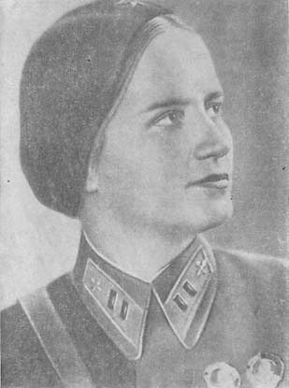
Мужество и нежность
Проект краеведческого клуба «Покровчане» МБОУ «СОШ № 33» города Энгельса
Руководитель:
Соленкова Наталья Николаевна, учитель географии
Фото из архива ЭКМ

Slide 2
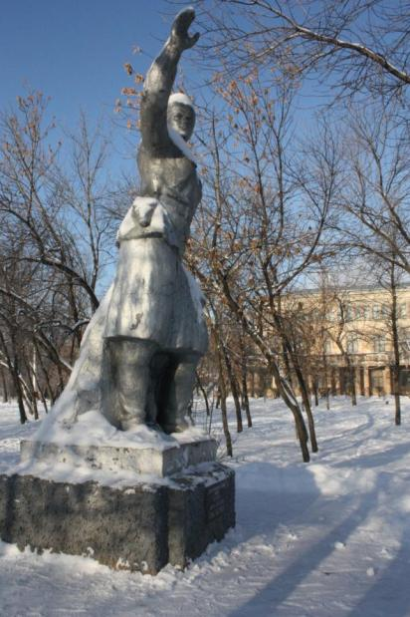
Герой Советского Союза Марина Михайловна Раскова
М. Раскова и город Энгельс
Страницы биографии
Используемые источники
Помнят и чтут

Slide 3
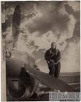
Страницы биографии
Марина Раскова родилась в Москве 28 марта 1912 года. В 19 лет она пошла работать чертежницей в аэронавигационную лабораторию военно-воздушной академии имени Жуковского. С этого момента авиация стала ее судьбой. В 1933 году заочно окончила два курса аэронавигационного факультета института гражданского военного флота и сдала экстерном экзамены на звание летчика. 1934 год можно считать годом ее первого рекорда: Марина Раскова - первая в истории России женщина-штурман воздушного флота.
В 1935 году Раскова становится преподавателем академии: руководит занятиями по астрономии и читает штурманский цикл лекций. Одновременно она участвует в сложнейших авиационных перелетах. В одном из них - Москва - Актюбинск - она установила свой первый личный рекорд на дальность полета (1443 км).
Н. Боде. Портрет лётчицы М. Расковой. (после 1938 года) /3/

Slide 4
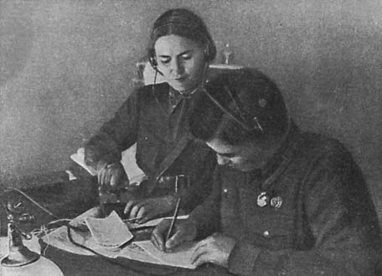
Героический перелёт
В 1938 году в качестве штурмана Марина Раскова участвовала в ряде дальних беспосадочных перелетов. Первый - 2 июля вместе с летчицами Полиной Осипенко и Верой Ломако на гидросамолете по маршруту Севастополь (Черное море) - Архангельск (Белое море).
М. Раскова и П. Осипенко /3/

Slide 5
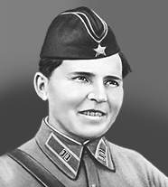
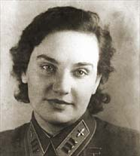
Героический перелёт
Второй - 24-25 сентября - рекордный беспосадочный полет на самолете "Родина" вместе с Валентиной Гризодубовой и Полиной Осипенко. Это был исторический перелет, во время которого воздушный корабль с тремя летчицами на борту первым прокладывал трассу по маршруту Москва - Владивосток.
За этот перелет Расковой, Осипенко и Гризодубовой были присвоены звания Героев Советского Союза.
П. Д. Осипенко /6/
В. С. Гризодубова /6/,
М. М. Раскова /2/

Slide 6
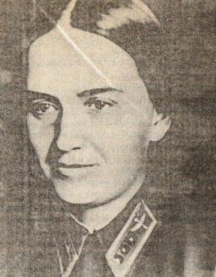
Война
По приказу Сталина № 0099 от 8 октября 1941 года в целях использования женских летно-технических кадров к декабрю на базе Энгельсского летного училища были сформированы три женских авиаполка - 586-й истребительный, 587-й ближних бомбардировщиков и 588-й ночной, которые входили в состав женской авиачасти под кодовым названием "Часть № 122". Она начала формироваться в Москве в октябре 1941 года. Остальную часть контингента добирали в Саратове и Энгельсе. Инициатива формирования этих полков принадлежала майору Марине Расковой. Как командир части, умеющая водить несколько типов боевых машин, она вела работу по комплектованию женских авиаполков, по подбору штурманов, летчиков и других авиаспециалистов.
М. М. Раскова /2/

Slide 7
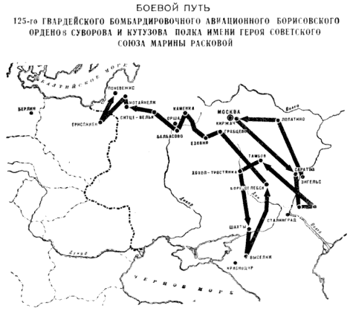
Война
За короткий срок (несколько месяцев) Раскова подготовила первый в истории женский авиационный бомбардировочный полк, позднее удостоенный за боевые подвиги орденов Красного Знамени и Суворова, гвардейского знамени, почетного наименования Таманский за участие в освобождении Таманского полуострова. 23 летчицам этого полка было присвоено звание Героя Советского Союза. Блестяще обучала Раскова и летчиц истребительного попка, прошедшего победный путь от Волги до Будапешта. Затем сформировала третий полк - скоростных пикирующих бомбардировщиков, во главе которого отбыла на фронт. Этот полк отличился в боях за освобождение Се верного Кавказа. В 1943 году ем было присвоено имя его командира майора Марины Расковой.
Карта боевого пути полка/1/

Slide 8
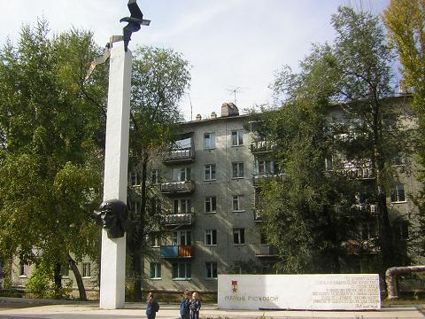
4 января 1943 года Раскова погибла при исполнении служебных обязанностей под Саратовом. Похоронена на Красной площади в Москве.
Памятник М. М. Расковой в городе саратове (фото авторов)

Slide 9
Используемые источники
Худзик А. Г. Эхо войны – Саратов, 1996. – 160 с.
Покровск: К 250-летию основания/ [Сост. Г. А. Мишин]. – Саратов: Регион. Приволж. Изд-во «Детская книга», 1993. – 208 с.
Страницы истории. Покровск – Энгельс. Выпуск 7 – издание ЭМР, 2005. – 27 с., илл.
Демчук О. Слава героям!// «Наше Слово» № 129 (21464), 13.11.2009 г.
Hail of Bullets ("Град Пуль"), альбом "О морозе и войне", композиция "Ночные ведьмы" (Nachthexen)
Материалы электронной энциклопедии «Кирилла и Мефодия», 2008 год, ООО «Кирилл и Мефодий»

Slide 10
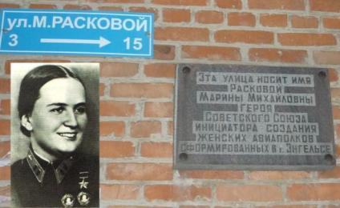
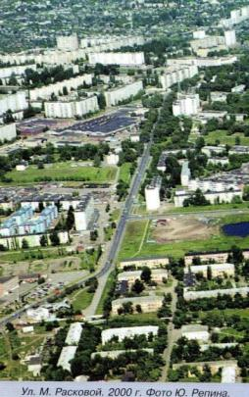
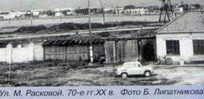
М. М. Раскова и город Энгельс
Фото авторов
В послевоенные годы в г. Энгельсе развернулось широкое строительство жилья, шла застройка целых массивов, в том числе и пустыря за городским стадионом. 28 мая 1953 г. горисполком принял решение о наименовании улиц и проездов в этом районе. Проектируемой улице по шоссе на военный городок от ул. Смеловской было присвоено имя Марины Расковой.
В преамбуле к решению ничего не говорилось о М. Расковой, в тот период не только в городе, но и в стране ее имя, имя Героя Советского Союза, было у всех на устах.
Улица М. Расковой /2/

Slide 11
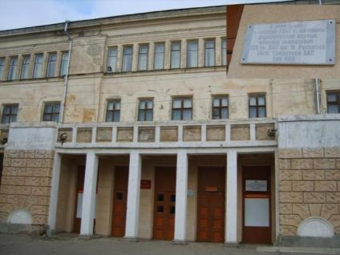
М. М. Раскова и город Энгельс
М.М. Раскова пополнила когорту Почетных граждан г. Энгельса. Имя её присвоено авиаполку и Энгельсскому училищу (Указ Президиума Верховного Совета СССР от 15 февраля 1943 г.). На здании Дома офицеров установлена мемориальная доска.
Фото авторов

Slide 12
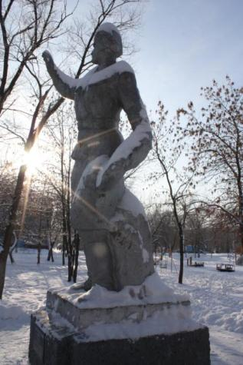
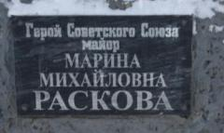
М. М. Раскова и город Энгельс
Возле Дома офицеров Энгельсского гарнизона установлен памятник легендарной лётчице.
Забытый памятник незабытой войны…
Фото авторов

Slide 13
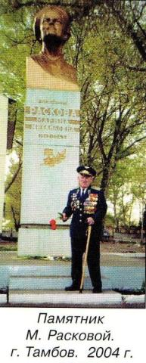
Помнят и чтут
Герой Советского Союза Марина Раскова была награждена двумя орденами Ленина, ее имя носят Тамбовское высшее военное авиационное училище летчиков, площадь и улица в Москве, крупное судно-рефрижератор. Память о ней увековечена на мемориальной доске на Кремлевской стене
Фото из архива
«Новой Газеты» /3/

Slide 14
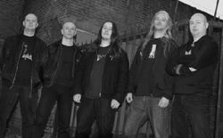
Помнят и чтут
Помнят о знаменитых «ночных ведьмах», которыми руководила М.М. Раскова, и в Голландии. Голландская группа Hail of Bullets ("Град Пуль») свой альбом "О морозе и войне" целиком посвятила Великой Отечественной и приурочила его к 9 Мая 2008 года. А композиция "Ночные ведьмы" (Nachthexen) рассказывает о налетах женского 588-го авиаотряда на фашистские позиции. Здесь советские летчицы ассоциируются с валькириями, мстителями, "смертью с воздуха" для гитлеровцев.
Коллектив «Hail of Bullets» /5/

